Slide 1

Online Videoteka Fenix
Adnan Gobeljić
Mujo hadžić
Amra habibović

Slide 2
Opis teme:
Fenix je aplikacija koja će omogućiti korisniku da se upozna sa najnovijim filmskim ostvarenjima kao i sa “evergreen” filmovima pri čemu može na jedinstven način da vodi evidenciju o filmovima koje namjerava da gleda ili koje je već pogledao.
Fenix omogućava online kupovinu filmskih naslova te dodavanja istih u filmove koje korisnik posjeduje. Fenix je koncipiran kao jedna vrsta društvene mreže pa korisnik može da vidi kakav je dojam film ostavio na druge korisnike.
Stoga svrha sistema jeste da omogući korisniku svojevrsno vođenje dnevnika o svojim filmovima te ocjenjivanja samog filma pomoću glasanja na taj način pomažući i drugim korisnicima. Neki od problema koji se javljaju je što nerijetko osoba ne može da pronađe na jednom mjestu željena aktuelna filmska ostvarenja ali isto tako nije u stanju da razluči kakva je kvaliteta filma bez utisaka drugih ljudi.

Slide 3
Pored toga korisnici ce moći da dodaju filmove na svoju “listu želja” za filmove koje namjeravaju da pogledaju. Omogućena je i pretraga drugih filmova kao i drugih korisnika koji koriste aplikaciju radi bolje interakcije između korisnika. Shodno tome Fenix predstavlja idealno rješenje mogućih korisničkih problema za korisnike koji žele kupiti odnosno unajmiti sistem.

Slide 4
Procesi
Registracija, prijavljivanje I odjavljivanje
Kupovina filma
Pretraga filmova I pretraga korisnika
Dodavanje filmova na listu želja i listu pogledanih filmova
Ocijenjivanje filmova

Slide 5
Struktura aplikacije kroz dijagrame

Slide 6
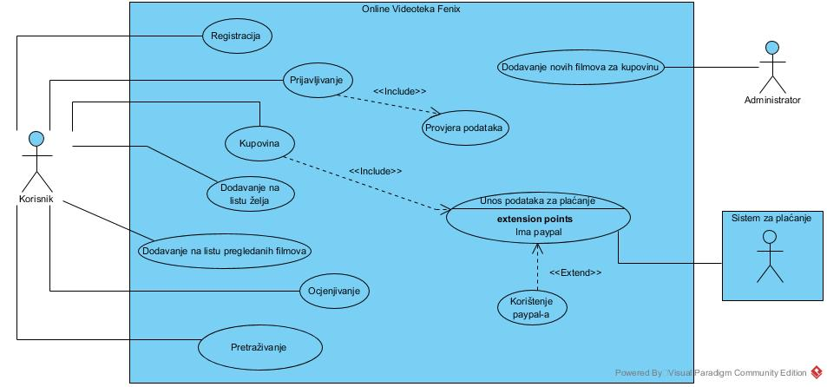
Use Case Dijagram

Slide 7
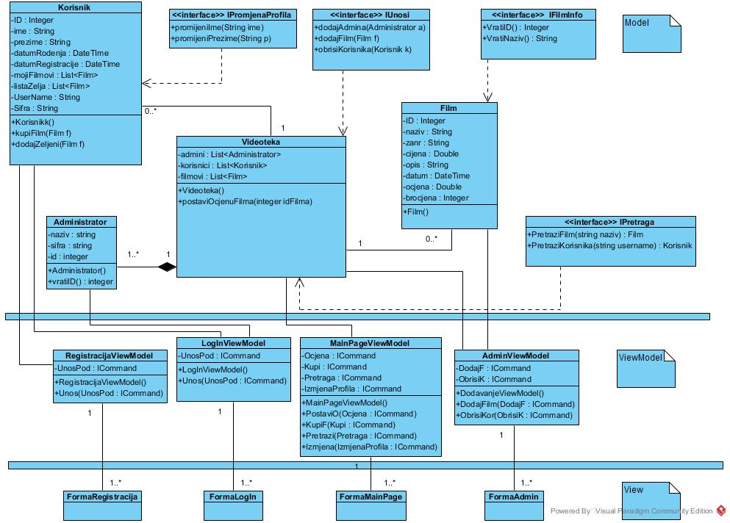
Dijagram Klasa

Slide 8
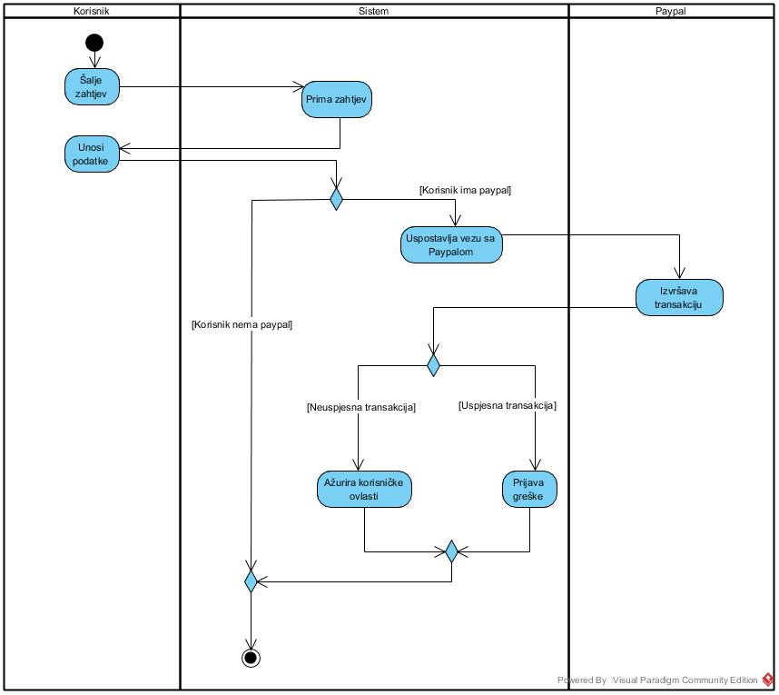
Dijagram Aktivnosti(Kupovina)

Slide 9
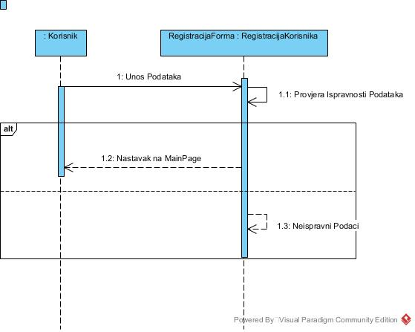
Dijagram Sekvence(Registracija)

Slide 10
Prototip

Slide 11
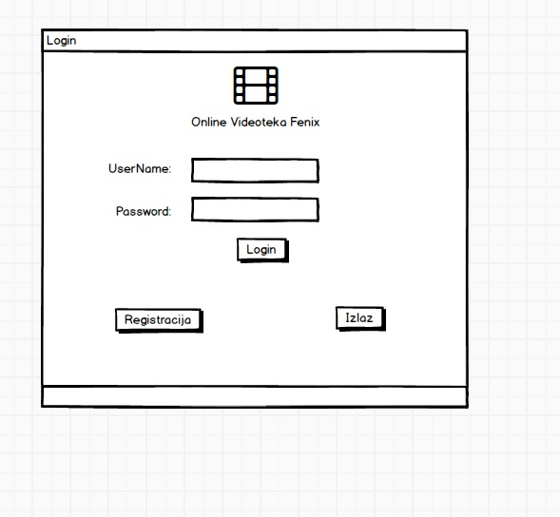
Login

Slide 12
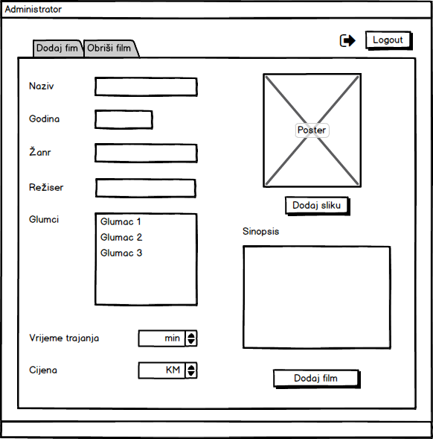
Administrator

Slide 13
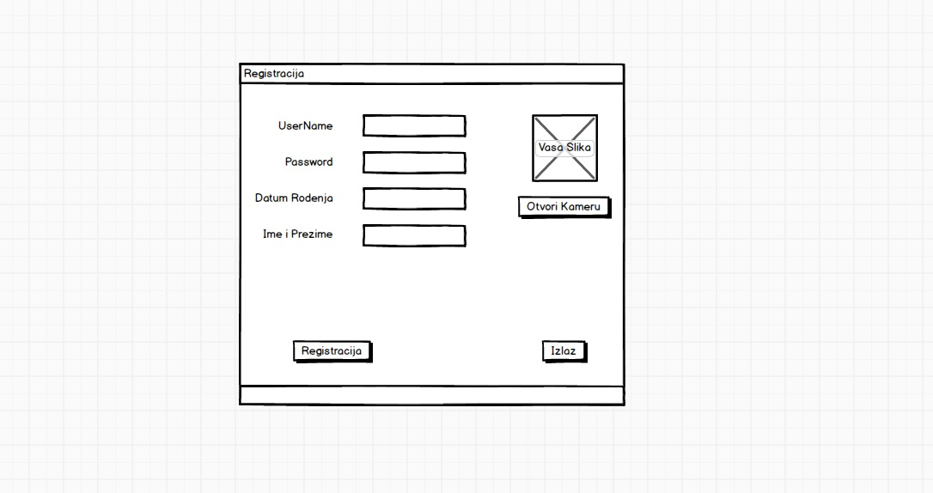
Registracija

Slide 14
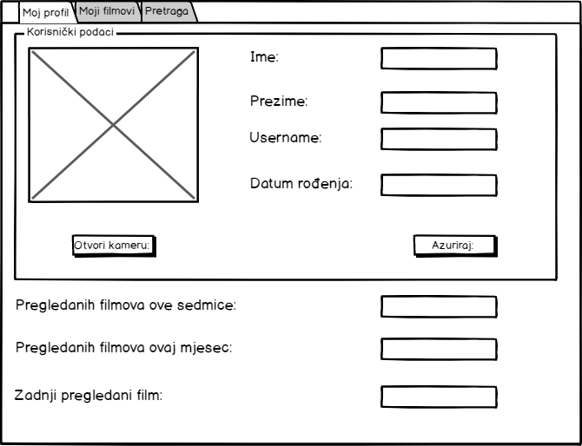
Korisnički profil

Slide 15
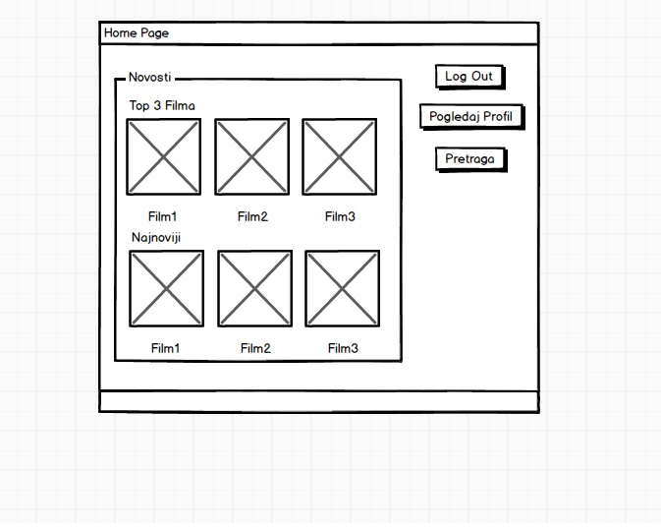
Home Page

Slide 16
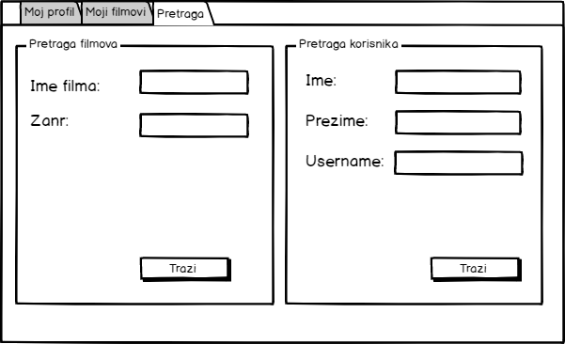
Pretraga

Slide 17
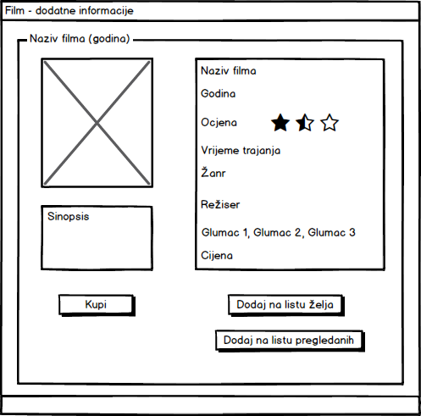
Detaljni prikaz Film

Slide 18
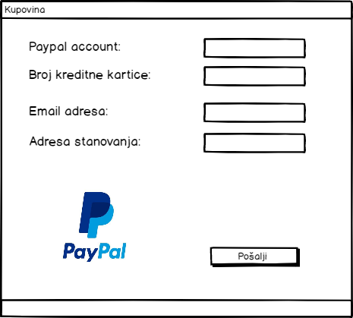
Plaćanje

Slide 19
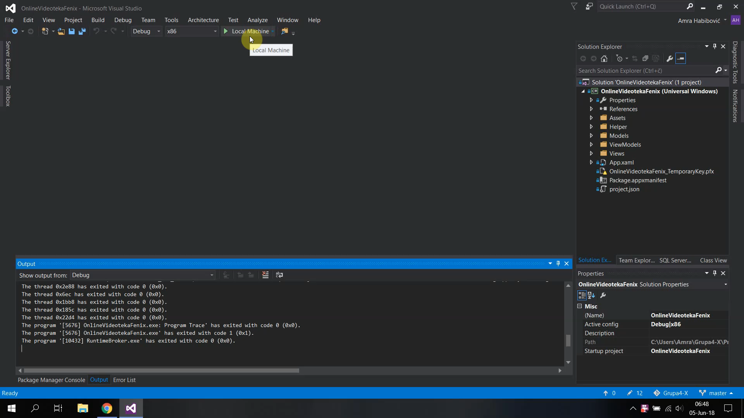

Slide 20
